Slide 1
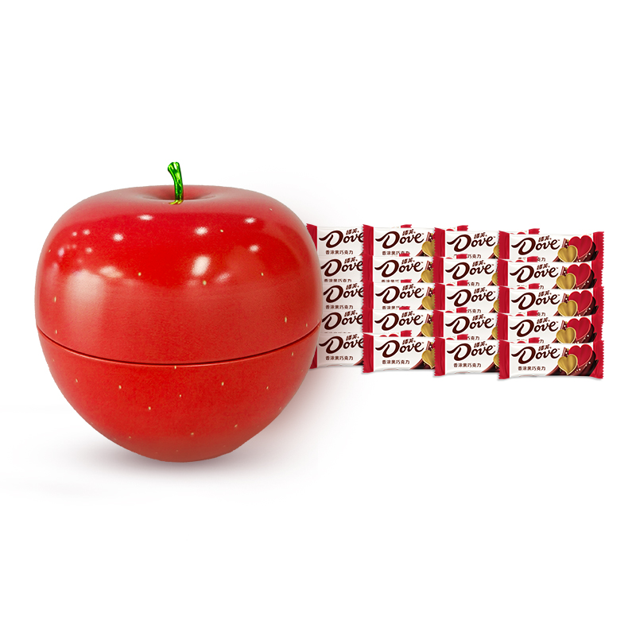
【德芙星光圣诞果】
日常单价：单个21.9元
直播单价：单个16.8元、 两个29.9元
到手规格： 单个：4.5g*20粒+红色苹果（牛奶口味） 两个：4.5g*40粒+2个红色苹果（牛奶+黑巧，各1个）
保质期：1年
1.超值组合价，拍2个更划算 日常一个就要21.9元，今天直播间单个只要16.8元，拍两个29.9元到手40粒＋2个苹果。 平均一粒不到8毛钱，德芙这个价是真难得，趁活动多买几单，跨年、春节分享也合适！ 2.圣诞限定包装，送礼体面又暖心 红苹果造型精致可爱，寓意平平安安（平安夜放枕边/吃完当存钱罐）。送孩子、老师、同事、闺蜜、爱人都合适！ 3.纯可可脂巧克力，不添加反式脂肪酸，优质原料放心吃 4.经典丝滑口感，入口即化，孩子爱吃不过量 每颗都是独立小包装，4.5g一粒，控制孩子一次摄入量。 丝滑牛奶和黑巧克力两种口味可选，口感浓郁不腻。 5.德芙大品牌，品质有保障。 家喻户晓的巧克力品牌，全国畅销33年，主打优雅高端、醇香浓厚，送礼至合适不过。
【售后】现货48h发货，有运费险、7天无理由退货（一次性包装未破损） 快递：中通、申通（不发货地区:新疆等偏远地区）、1个快递包裹
Notes:
单击此处添加文本

Slide 2
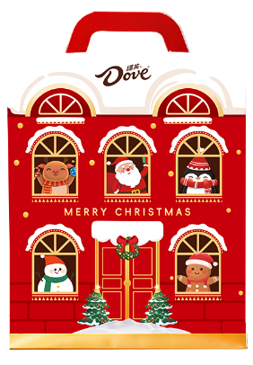
【圣诞盲盒(积木盲盒)】
套组日常价：69.9元 | 直播到手价：39.9元 到手27件
折扣力度：五七折 | 到手规格：德芙4.5g牛奶巧克力*8、士力架20g*4、MM豆*3、脆香米*3、真知棒*8、积木*1
1.39.9元＝26件零食+1个惊喜积木盲盒 日常价69.9，今天五七折限量抢 不仅是零食大礼包，还有机会抽隐藏款积木。 零食+玩具 这份礼物送给孩子，一份钱买来双倍快乐。 2.盲盒抽积木，好吃好玩，亲子互动神器 随机一个圣诞主题盲盒，可能是圣诞小屋、小雪人... 和孩子一起动手拼搭，享受亲子时光。 3.一次到手5大爆款：德芙、士力架、mm豆、脆香米、真知棒。
保质期：1年
【售后】48小时发货；未开封支持7天无理由退换货；假一赔十； 快递：申通、极兔
Notes:
单击此处添加文本

Slide 3
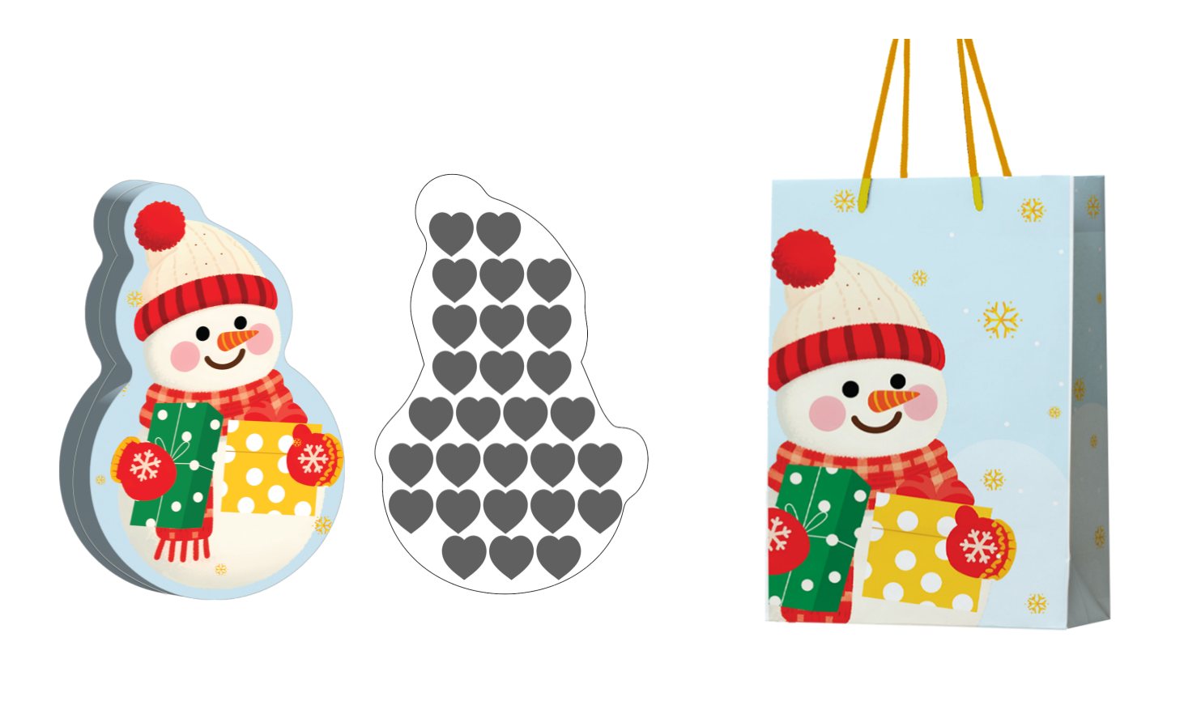
【德芙圣诞雪人礼盒】
日常单价：49.9元 直播到手价：39.9元
套组图片
到手规格：5.3g*28颗粉色爱心（铁盒礼袋）
保质期：一年
1.外型：雪人立体造型礼盒+配套礼袋 2.内部：粉色心形巧克力，28颗每一颗都是心意。 3.纯正可可脂，口感丝滑浓郁。 4.德芙全国畅销33年，品牌品质有保障。 5.场景适用：送孩子、老师、同事、闺蜜、爱人都合适。
赠品图片
赠品：礼袋
【售后】现货48h发货，有运费险 七天无理由（拆封后不支持） 三通一达、1个包裹
Notes:
单击此处添加文本

Slide 4
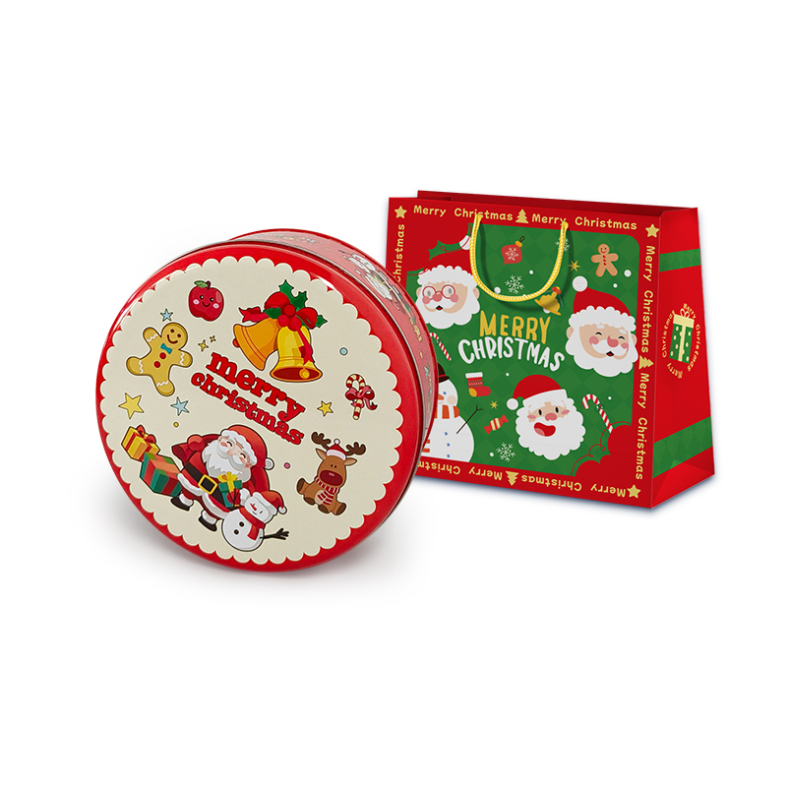
主品图片
【M&M's牛奶巧克力豆礼盒254g】
套组日常价：49.9元 | 直播到手价：29.9（共24小袋）
折扣力度：单件29.9元 | 到手规格：M豆13.5g*6袋+士力架20g*4根+脆香米12g*4根+德芙4.5g*10粒(配礼袋）
保质期：1年
1.圣诞限定礼盒包装，新鲜上市 2.多种爆款美味：M豆、德芙巧克力、士力架、脆香米 3.赠送限定圣诞礼袋 4.纯可可脂巧克力，不添加反式脂肪酸，优质原料放心吃 5.mm豆是玛氏旗下大牌，年销售额35亿，畅销30多个国家
【售后】现货48小时发出、运费险+7天无理由退货（一次性包装未破损） 中通/申通随机（不发货地区:新疆等偏远地区）、1个快递包裹
Notes:
单击此处添加文本

Slide 5
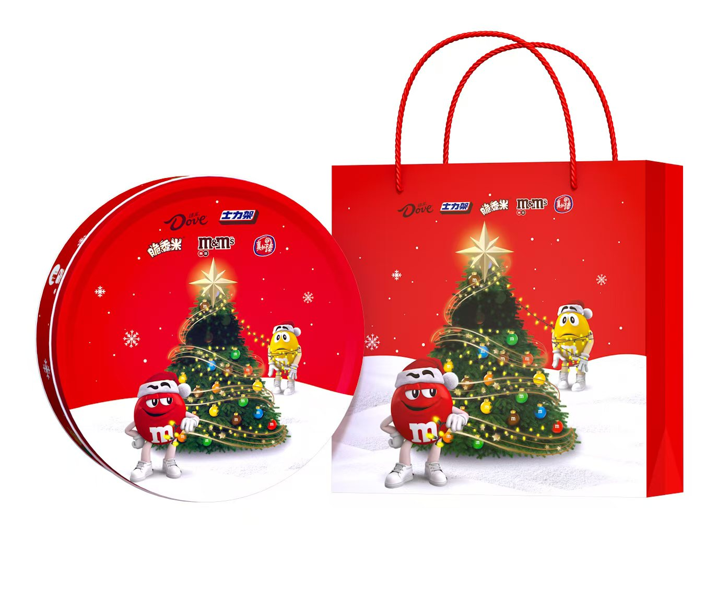
主品图片
直播到手价：29.9元到手28件
到手规格：圣诞限定304g 真知棒*8+德芙4.5g*8+mm豆*4+彩虹糖软糖*4 +士力架20g*2+脆香米牛奶味*2
【德芙圣诞304圆盒】
套组日常价：39.9 元 折扣力度：单件29.9元
保质期：12个月
1.【独家】 圣诞豆人圆盒包装设计 2.6大爆款集结，29.9元就能尝遍 N 种快乐 纠结买哪种零食的，来， 今天直播间 29.9元直接抱走一整个圆盒，里面整整28件零食。 士力架，mm豆，德芙，彩虹软糖，脆香米，真知棒全聚齐， 都是爆款，一次到手多款美味。
【售后】现货10000，现货48小时发，有运费险+七天无理由 中通、圆通、邮政随机，一个包裹，
Notes:
单击此处添加文本

Slide 6
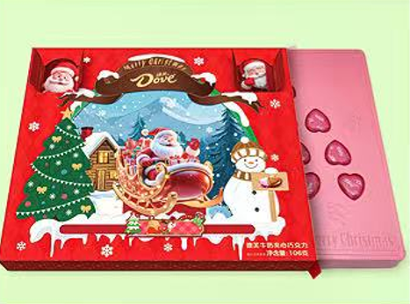
【Dove/德芙-圣诞节礼盒】
日常价：49.9/盒 | 直播到手价：29.9/盒
 | 到手规格：5.3g*20粒/盒 赠礼袋*1
保质期：52周
1.直播专属价，性价比高 2.精美圣诞礼盒设计，节日氛围浓厚，浪漫送礼的选择。 3.粉色心形设计，牛奶夹心巧克力，丝滑口感。 4.礼盒双侧开窗+正面可滑动设计。
【售后】运费险 + 7 天无理由退换，48小时上海发货 圆通 / 邮政配送（非偏远地区包邮）
Notes:
单击此处添加文本

Slide 7
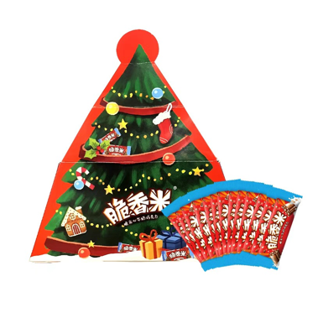
套组图片
【脆香米圣诞树礼盒】
日常单价：29.9元 | 直播到手价：19.9元到手1件
 | 到手规格：脆香米12g*13根（礼盒）
保质期：1年
1. 立体圣诞树外观设计，节日氛围浓厚。 2. 延续脆香米“巧克力+脆米”的标志性口感，酥脆+丝滑结合，独特体验。 3. 可作为小型圣诞树摆件，具收纳+装饰功能，提升节日场景的氛围感。 6. 场景适配性强：分享零食、伴手赠礼；适配家庭、社交等多种圣诞场景。
【售后】现货48h发货；有运费险 七天无理由 （拆封后不支持） 三通一达 1个包裹
Notes:
单击此处添加文本

Slide 8
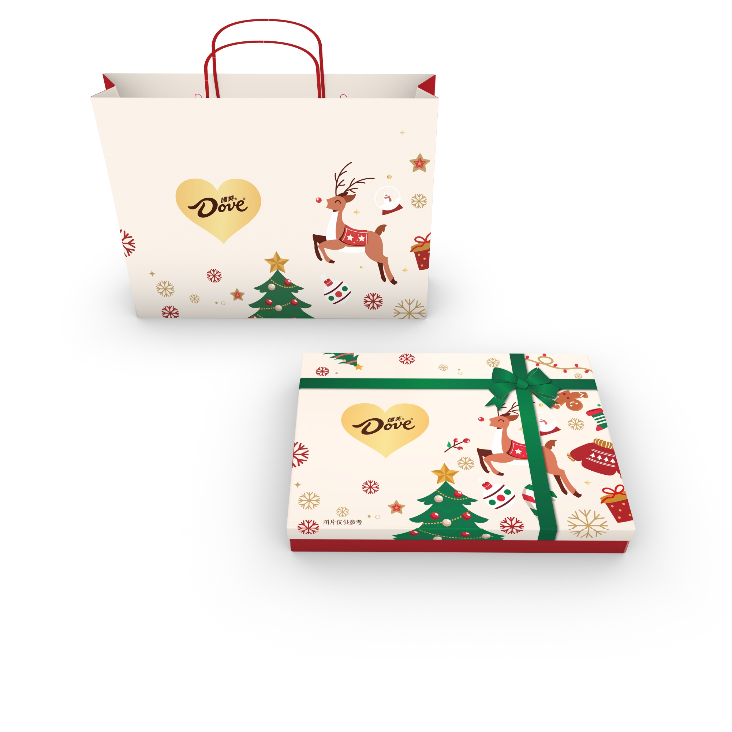
主品图片
【德芙圣诞小鹿礼盒】
日常单价：29.9元 | 直播到手价：19.9元到手1件
 | 到手规格：德芙5.3g*13颗（礼盒礼袋）
保质期：1年
1.圣诞节限定主题：融入驯鹿、圣诞树、雪花元素。 2.心形标识包装，传递浪漫温暖的情感，适合节日里的心意表达。 3.暖色调+圣诞元素的组合设计，充满节日的温馨感，兼具观赏性+氛围感。
【售后】现货48h发货； 有运费险 七天无理由 （拆封后不支持） 三通一达 1个包裹
Notes:
单击此处添加文本

Slide 9
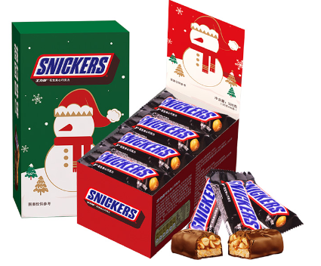
【圣诞士力架】
套组日常价：29.9 元 | 直播到手价：22.5元到手16条
折扣力度：单件22.5元 | 到手规格：20g*16条
主品图片
保质期：1年
【圣诞雪人元素独家设计，横扫饥饿、做回自己】 1.快速补充能量，富含碳水化合物和蛋白质 2.扛饿， 适合长时间学习和工作后提神解饿 成分中：花生和焦糖—提供持久的能量；牛奶—有助于缓解饥饿感， 3.健康，士力架采用可可脂原料制作，不含反式脂肪酸 4.小包装设计，方便携带，适合随时随地享用； 5.口感香甜不腻，符合大多数人的口味偏好。
【售后】现货5000，现货48小时发货；有运费险+无七天无理由退换 中通、圆通、邮政随机，一个包裹
Notes:
单击此处添加文本

Slide 10
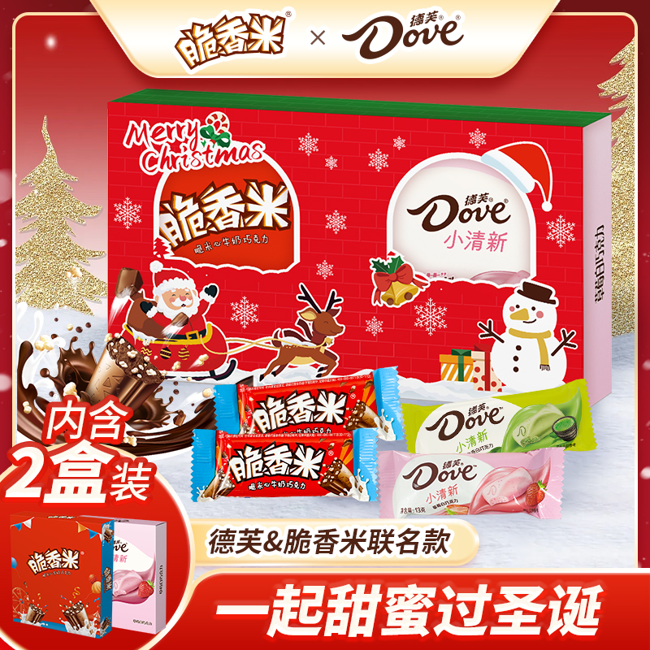
【巧克力圣诞礼盒125g】
套组日常价：29.9 元 | 直播到手价：19.9元到手10件
折扣力度：单件19.9元 | 到手规格：小清新13g*5条+脆香米原味12g*5条
保质期：1年
1.小条独立包装，方便携带，干净卫生 2. 双口味德芙+脆香米，口味丰富、清新不腻 3. 设计简约清新、色彩搭配高级，每一处都彰显品质
【售后】48h发货；商品未开封支持7天无理由退换货；假一赔十； 快递：申通、圆通
Notes:
单击此处添加文本

Slide 11
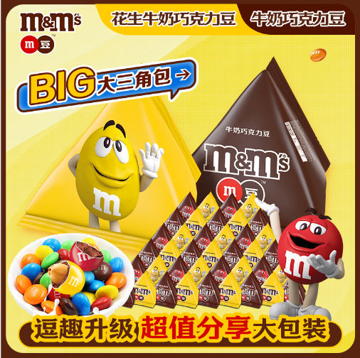
【MM豆趣味大三角包337g】
套组日常价：49.9 元 | 直播到手价：39.9元到手25件
折扣力度：单件39.9元 | 到手规格：花生牛奶味13.5g*25，牛奶巧克力13.5g*25
保质期：1年
1、独特外装MM豆大包装、大包装里是独立小包的MM豆，有趣又好吃 2、优质原料，不含反式脂肪酸 3、五彩巧克力豆、五彩糖衣包，浓郁的巧克力味，口口香脆，
【售后】48h发货；商品未开封支持7天无理由退换货；假一赔十； 快递：申通、圆通
Notes:
单击此处添加文本

Slide 12
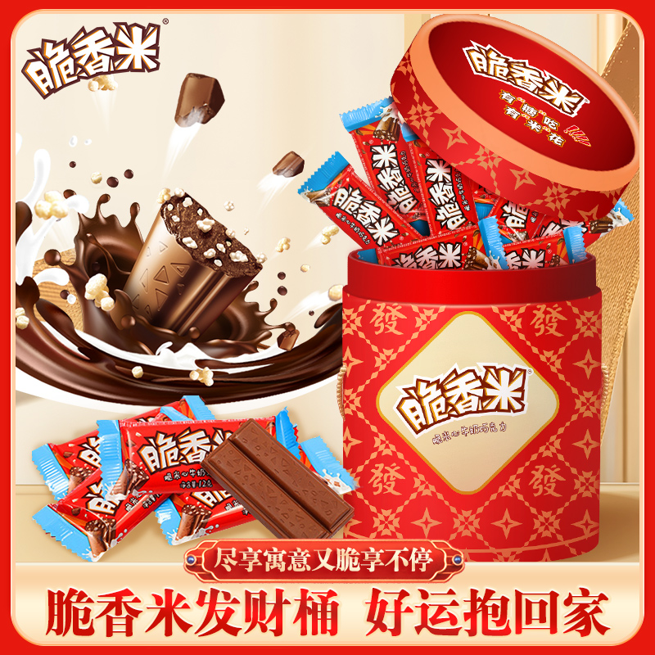
【脆香米发财桶22条装】
日常单价：49.9 元 | 直播到手价：39.9元到手22件
折扣力度：单件39.9元 | 到手规格：脆香米原味12g*22条
保质期：1年
脆香米发财桶——好运抱回家 ▸ 拜年送礼：走亲访友，不只是一份手信，更是一份沉甸甸的祝福。 ▸ 商务馈赠：答谢客户，祝愿来年合作“甜甜蜜蜜，财源滚滚”。 ▸ 家庭分享：年夜饭后，与家人共享这份甜蜜，祈愿家宅兴旺。 ▸ 开工利是：作为员工福利，激励团队新一年“干劲十足，业绩长红”。 ▸ 让这份红运礼盒，成为您新年第一份甜蜜投资！
【售后】48h发货；商品未开封支持7天无理由退换货；假一赔十； 快递：申通、圆通
Notes:
单击此处添加文本

Slide 13
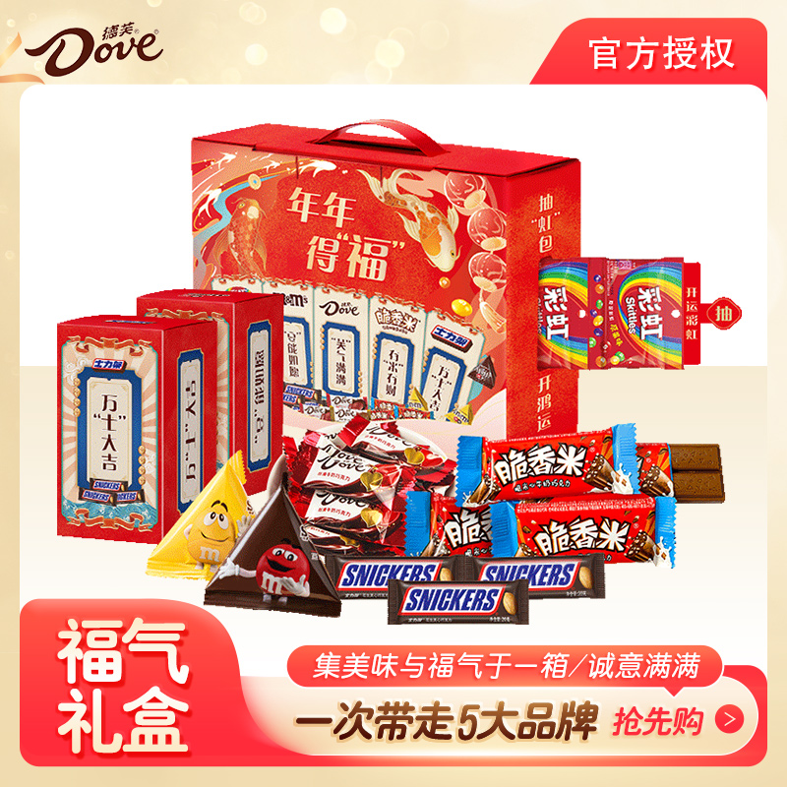
【新年鸿运礼盒】
套组日常价：79.9 元 | 直播到手价：59.9元到手57件
折扣力度：单件59.9元 | 到手规格：德芙4.5g牛奶巧克力*16+士力架小金条10g*15条+脆香米原味12g*10条+彩虹糖9g*8袋+MM豆13.5g*8袋
保质期：1年
1. 直播间59.9元抱走57件，平均一件才一块钱 2. 五合一爆款组合，口味丰富不重样 德芙、士力架、脆香米、彩虹糖、mm豆 3. 新年鸿运礼盒装，送礼体面又大气, 新年必买 过年走亲戚、送给孩子老师，鸿运礼盒是应景之选。 4. 独立小包装，分享方便 不浪费
【售后】48h 发货；商品未开封支持7天无理由退换货；假一赔十 快递：申通、圆通】
Notes:
单击此处添加文本

